Slide 1
LỚP
12
GIẢI TÍCH
Chương 1: ỨNG DỤNG ĐẠO HÀM ĐỂ KHẢO SÁT VÀ VẼ ĐỒ THỊ HÀM SỐ
ÔN TẬP KHẢO SÁT HÀM SỐ (TIẾP THEO)
I
LÝ THUYẾT CẦN NHỚ
II
CÁC BÀI TOÁN THƯỜNG GẶP
BÀI TẬP TRẮC NGHIỆM
Notes:
Hiệu ứng chưa đồng nhất và hợp lí. Nên để khung xuất hiện trước.

Slide 2
I
LÝ THUYẾT CẦN NHỚ
CHƯƠNG I
Tính đơn điệu của hàm số
Cực trị của hàm số
GTLN – GTNN của hàm số
Đường tiệm cận của đths
KS sự biến thiên và vẽ ĐTHS, các bài toán liên quan
Notes:
.Nên đảo lại tử mẫu giống SGK cho HS dễ theo dõi. Chỗ nhận xét chưa đúng . Phải thay là “ Thương ….” như sách giáo khoa.
Số phức nghịch đảo không được kí hiệu là $z^{−1}$.

Slide 3
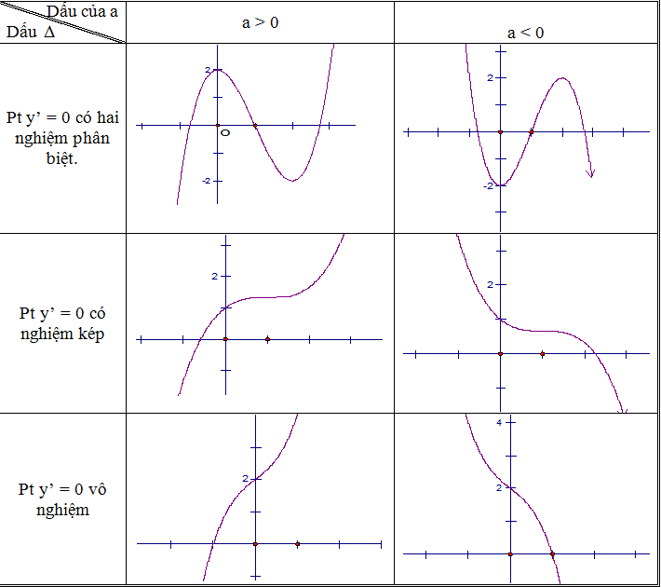
I
LÝ THUYẾT CẦN NHỚ
CÁC DẠNG ĐỒ THỊ CỦA HÀM SỐ BẬC BA:
y = ax³ + bx² +cx + d(a ≠ 0)
Notes:
.Nên đảo lại tử mẫu giống SGK cho HS dễ theo dõi. Chỗ nhận xét chưa đúng . Phải thay là “ Thương ….” như sách giáo khoa.
Số phức nghịch đảo không được kí hiệu là $z^{−1}$.

Slide 4
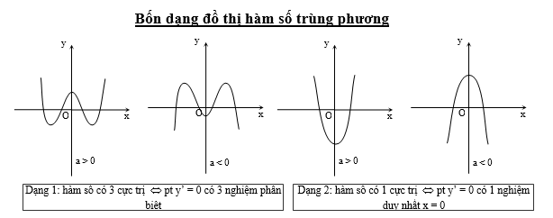
I
LÝ THUYẾT CẦN NHỚ
2. CÁC DẠNG ĐỒ THỊ CỦA HÀM SỐ BẬC BỐN:
y = ax⁴ +bx² + c (a ≠ 0)

Slide 5
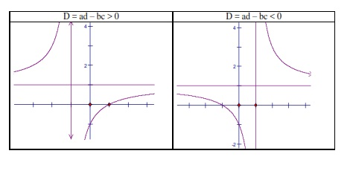
I
LÝ THUYẾT CẦN NHỚ
3. CÁC DẠNG ĐỒ THỊ CỦA HÀM SỐ :

Slide 6
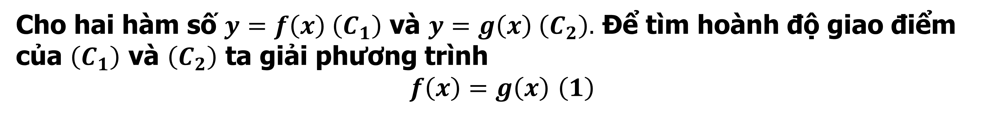
II
CÁC BÀI TOÁN THƯỜNG GẶP
1. BÀI TOÁN TƯƠNG GIAO CỦA HAI ĐỒ THỊ HÀM SỐ
Cho hai hàm số $y=f\left(x\right) \left(C_{1}\right)$ và $y=g\left(x\right) \left(C_{2}\right).$ Để tìm hoành độ giao điểm của $\left(C_{1}\right)$ và $\left(C_{2}\right)$ ta giải phương trình
$f\left(x\right)=g\left(x\right)$ $\left(1\right)$
Giả sử phương trình $\left(1\right)$ có các nghiệm là $x_{0},x_{1},…$ Khi đó, các giao điểm là $M\left(x_{0};f\left(x_{0}\right)\right),M_{1}\left(x_{1};f\left(x_{1}\right)\right),…$
Notes:
.Nên đảo lại tử mẫu giống SGK cho HS dễ theo dõi. Chỗ nhận xét chưa đúng . Phải thay là “ Thương ….” như sách giáo khoa.
Số phức nghịch đảo không được kí hiệu là $z^{−1}$.

Slide 7
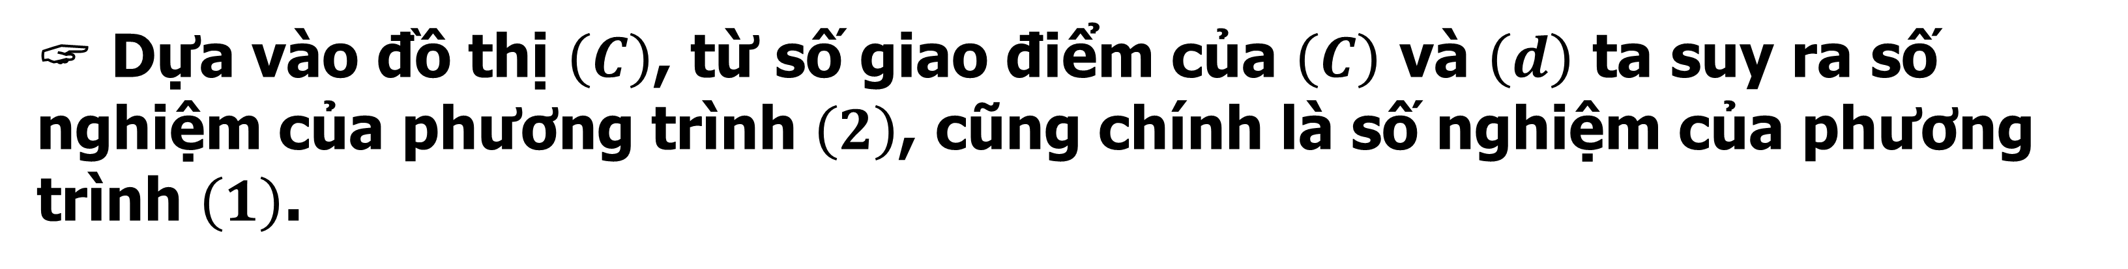
II
CÁC BÀI TOÁN THƯỜNG GẶP
2. BÀI TOÁN BIỆN LUẬN SỐ NGHIỆM
Xét phương trình $F\left(x,m\right)=0 \left(1\right).$
 Biến đổi $\left(1\right)$ về dạng $f\left(x\right)=g\left(m\right) (2)$.
 Khi đó $(2)$ là phương trình hoành độ giao điểm của $2$đồ thị $\left(C\right)$: $y=f\left(x\right)$ và $\left(d\right)$: $y=g\left(m\right)$.
Trong đó: $y=f\left(x\right)$ thường là hàm số đã được khảo sát và vẽ đồ thị,
$\left(d\right)$ là đường thẳng cùng phương với trục hoành.
 Dựa vào đồ thị $\left(C\right)$, từ số giao điểm của $\left(C\right)$ và $\left(d\right)$ ta suy ra số nghiệm của phương trình $\left(2\right)$, cũng chính là số nghiệm của phương trình $\left(1\right)$.
Notes:
.Nên đảo lại tử mẫu giống SGK cho HS dễ theo dõi. Chỗ nhận xét chưa đúng . Phải thay là “ Thương ….” như sách giáo khoa.
Số phức nghịch đảo không được kí hiệu là $z^{−1}$.

Slide 8
II
CÁC BÀI TOÁN THƯỜNG GẶP
3. BÀI TOÁN TIẾP TUYẾN, TIẾP XÚC
 Công thức:
Phương trình tiếp tuyến tại điểm là
Các lưu ý:
Bài toán tiếp tuyến có hệ số góc k:
hai đường thẳng song song thì có cùng hệ số góc
Hai đường thẳng vuông góc thì có tích hệ số góc bằng -1
Hệ số góc của một đường thẳng là tan của góc hợp bởi đường thẳng đó và chiều dương trục hoành.
Notes:
.Nên đảo lại tử mẫu giống SGK cho HS dễ theo dõi. Chỗ nhận xét chưa đúng . Phải thay là “ Thương ….” như sách giáo khoa.
Số phức nghịch đảo không được kí hiệu là $z^{−1}$.

Slide 9
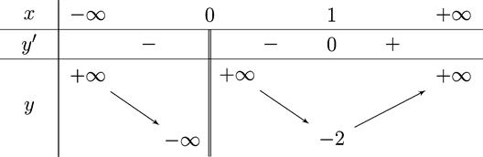
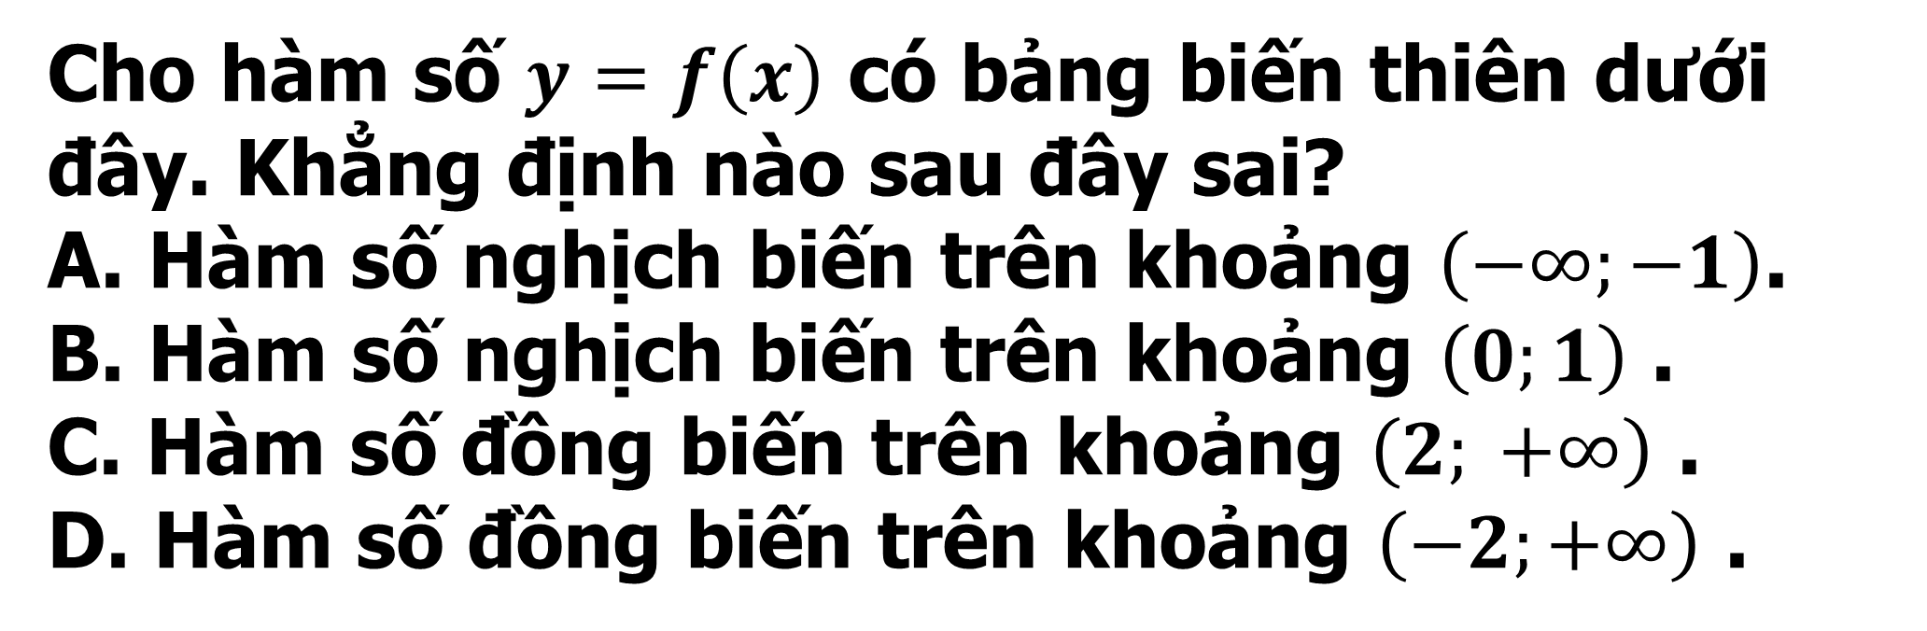
BÀI TẬP TRẮC NGHIỆM
Câu 1.
Cho hàm số $y=f\left(x\right)$ có bảng biến thiên dưới đây. Khẳng định nào sau đây sai?
A. Hàm số nghịch biến trên khoảng $\left(−∞;−1\right)$. B. Hàm số nghịch biến trên khoảng $\left(0;1\right)$ .
C. Hàm số đồng biến trên khoảng $\left(2; +∞\right)$ .
D. Hàm số đồng biến trên khoảng $\left(−2;+∞\right)$ .
D
Bài giải
Chọn D. Vì trên khoảng $\left(−2;+∞\right)$ thì hàm số nghịch biến trên $\left(0;1\right)$.
Notes:
Giữ lại từ các hiệu ứng 4. Các hiệu ứng dùng đồng nhất từ trái sang phải.
Viết $\overline{z}$ sai ở hiệu ứng 5.
Tách hiệu ứng 6 thảnh 2 hiệu ứng.

Slide 10
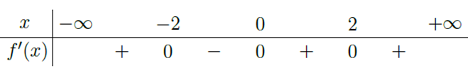
BÀI TẬP TRẮC NGHIỆM
Câu 2.
Cho hàm số có bảng xét dấu của như sau:
Số điểm cực trị của hàm số đã cho là
A. 3. B. . C. 2. D. 1.
C
Bài giải
Chọn C. Vì $f^{′}\left(x\right)$ đổi dấu khi đi qua điểm $x=−2, x=0$.
Notes:
Giữ lại từ các hiệu ứng 4. Các hiệu ứng dùng đồng nhất từ trái sang phải.
Viết $\overline{z}$ sai ở hiệu ứng 5.
Tách hiệu ứng 6 thảnh 2 hiệu ứng.

Slide 11

BÀI TẬP TRẮC NGHIỆM
Câu 3.
Giá trị nhỏ nhất của hàm số $f\left(x\right)=x^{4}−10x^{2}+2$ trên đoạn $\left[−1;2\right]$ bằng:
A. 2 . B. ‐23 . C. ‐22 . D. ‐7 .
C
Bài giải
Ta có $f^{′}\left(x\right)=4x^{3}−20x$
$$f^{′}\left(x\right)=0⟺\left[\begin{aligned}x=0 \\ x=±\sqrt{5}.\end{aligned}\right.$$
$$f\left(0\right)=2;f\left(−1\right)=−7;f\left(2\right)=−22$$
Vậy chọn C.
Notes:
Giữ lại từ các hiệu ứng 4. Các hiệu ứng dùng đồng nhất từ trái sang phải.
Viết $\overline{z}$ sai ở hiệu ứng 5.
Tách hiệu ứng 6 thảnh 2 hiệu ứng.

Slide 12
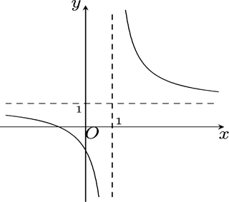
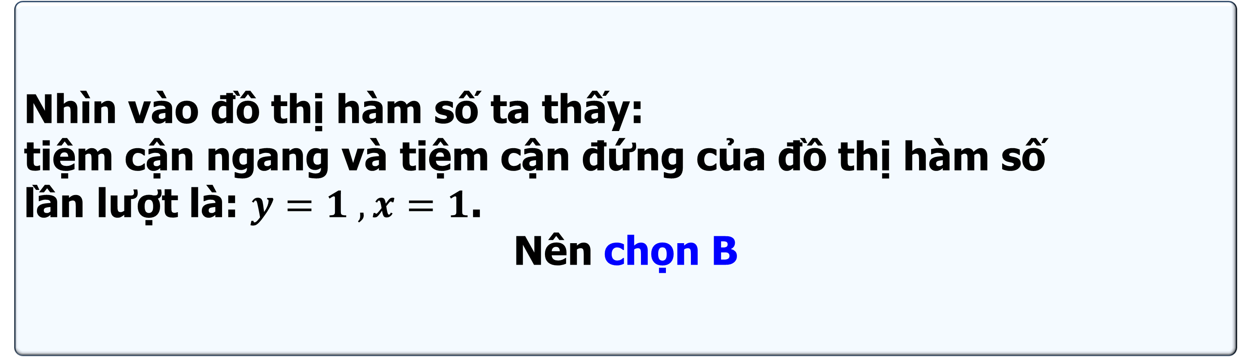
BÀI TẬP TRẮC NGHIỆM
Câu 4.
Đường cong trong hình vẽ bên là đồ thị của hàm số nào dưới đây?
B
Bài giải
Nhìn vào đồ thị hàm số ta thấy:
tiệm cận ngang và tiệm cận đứng của đồ thị hàm số
lần lượt là: $y=1 , x=1$.
Nên chọn B
Notes:
Giữ lại từ các hiệu ứng 4. Các hiệu ứng dùng đồng nhất từ trái sang phải.
Viết $\overline{z}$ sai ở hiệu ứng 5.
Tách hiệu ứng 6 thảnh 2 hiệu ứng.

Slide 13
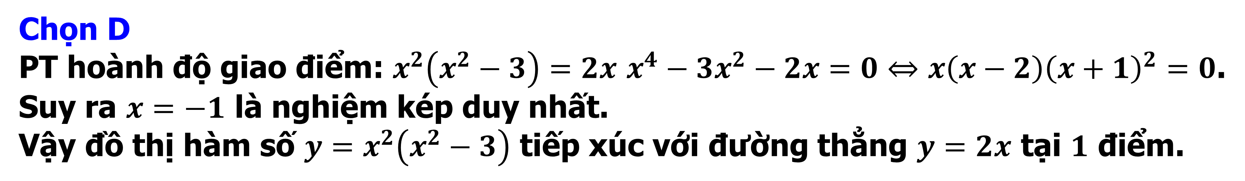
BÀI TẬP TRẮC NGHIỆM
Câu 5.
Đồ thị hàm số $y=x^{2}\left(x^{2}−3\right)$ tiếp xúc với đường thẳng $y=2x$ tại bao nhiêu điểm?
A. $0$. B. $2$. C. $3$. D. $1$.
D
Bài giải
Chọn D
PT hoành độ giao điểm: $x^{2}\left(x^{2}−3\right)=2x$ $x^{4}−3x^{2}−2x=0⇔x\left(x−2\right){\left(x+1\right)}^{2}=0$.
Suy ra $x=−1$ là nghiệm kép duy nhất.
Vậy đồ thị hàm số $y=x^{2}\left(x^{2}−3\right)$ tiếp xúc với đường thẳng $y=2x$ tại $1$ điểm.
Notes:
Giữ lại từ các hiệu ứng 4. Các hiệu ứng dùng đồng nhất từ trái sang phải.
Viết $\overline{z}$ sai ở hiệu ứng 5.
Tách hiệu ứng 6 thảnh 2 hiệu ứng.

Slide 14
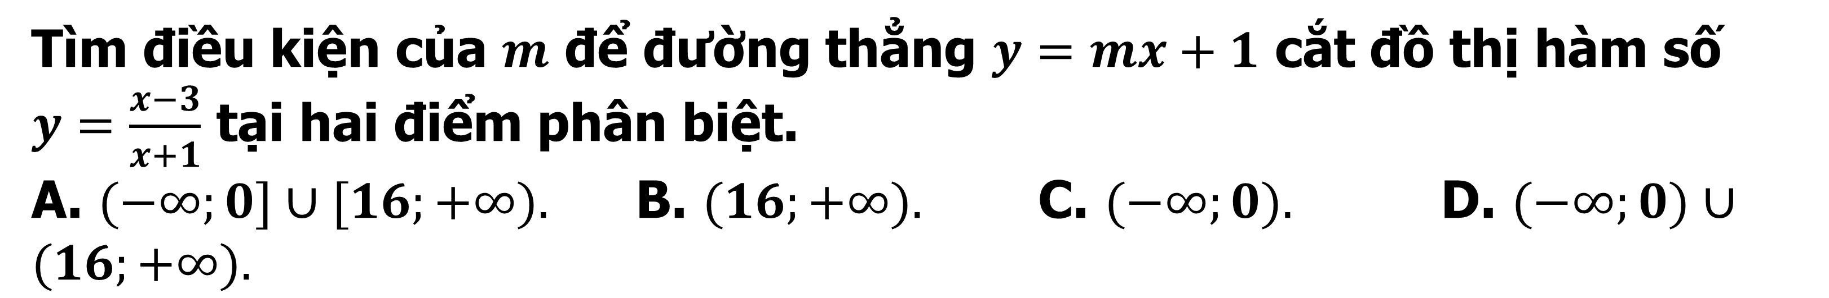
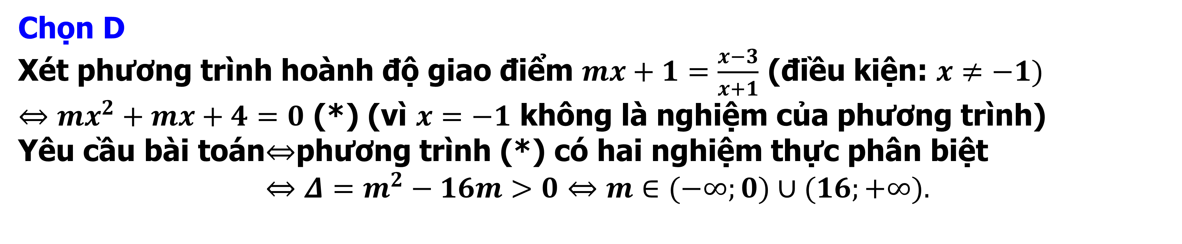
BÀI TẬP TRẮC NGHIỆM
Câu 6.
Tìm điều kiện của $m$ để đường thẳng $y=mx+1$ cắt đồ thị hàm số
$y=\frac{x−3}{x+1}$ tại hai điểm phân biệt.
A. $(−∞;0]∪[16;+∞).$ B. $(16;+∞).$ C. $(−∞;0).$ D. $(−∞;0)∪(16;+∞).$
D
Bài giải
Chọn D
Xét phương trình hoành độ giao điểm $mx+1=\frac{x−3}{x+1}$ (điều kiện: $x≠−1)$
$⇔mx^{2}+mx+4=0$ (*) (vì $x=−1$ không là nghiệm của phương trình)
Yêu cầu bài toán$⇔$phương trình (*) có hai nghiệm thực phân biệt
$$⇔Δ=m^{2}−16m>0⇔m∈(−∞;0)∪(16;+∞).$$
Notes:
Giữ lại từ các hiệu ứng 4. Các hiệu ứng dùng đồng nhất từ trái sang phải.
Viết $\overline{z}$ sai ở hiệu ứng 5.
Tách hiệu ứng 6 thảnh 2 hiệu ứng.

Slide 15
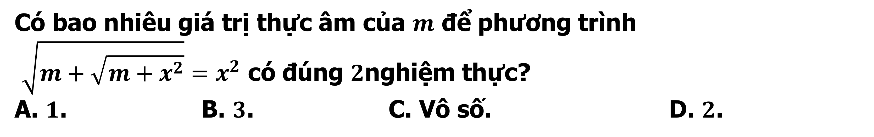
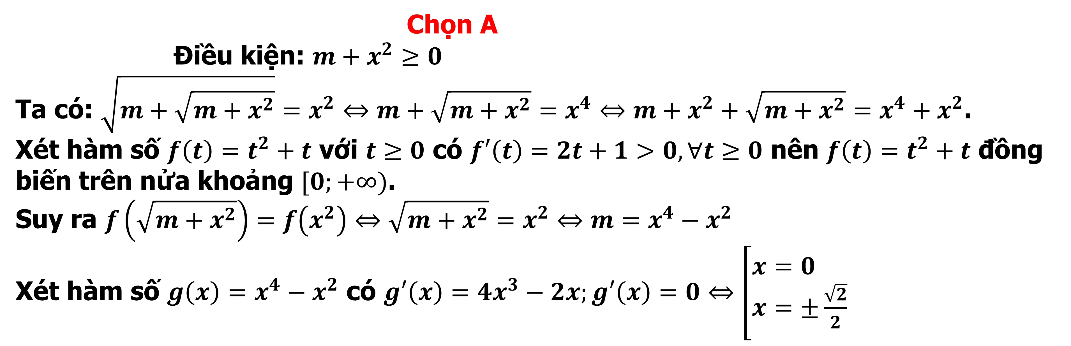
BÀI TẬP TRẮC NGHIỆM
Câu 7.
Có bao nhiêu giá trị thực âm của $m$ để phương trình
$\sqrt{m+\sqrt{m+x^{2}}}=x^{2}$ có đúng $2$nghiệm thực?
A. $1$. B. $3$. C. Vô số. D. $2$.
A
Chọn A
Điều kiện: $m+x^{2}≥0$
Ta có: $\sqrt{m+\sqrt{m+x^{2}}}=x^{2}⇔m+\sqrt{m+x^{2}}=x^{4}⇔m+x^{2}+\sqrt{m+x^{2}}=x^{4}+x^{2}$.
Xét hàm số $f\left(t\right)=t^{2}+t$ với $t≥0$ có $f′\left(t\right)=2t+1>0,∀t≥0$ nên $f\left(t\right)=t^{2}+t$ đồng biến trên nửa khoảng $[0;+∞)$.
Suy ra $f\left(\sqrt{m+x^{2}}\right)=f\left(x^{2}\right)⇔\sqrt{m+x^{2}}=x^{2}⇔m=x^{4}−x^{2}$
Xét hàm số $g\left(x\right)=x^{4}−x^{2}$ có $g′\left(x\right)=4x^{3}−2x;g′\left(x\right)=0⇔\left[\begin{aligned}&x=0 \\ &x=±\frac{\sqrt{2}}{2}\end{aligned}\right.$
Bài giải
Notes:
Giữ lại từ các hiệu ứng 4. Các hiệu ứng dùng đồng nhất từ trái sang phải.
Viết $\overline{z}$ sai ở hiệu ứng 5.
Tách hiệu ứng 6 thảnh 2 hiệu ứng.

Slide 16
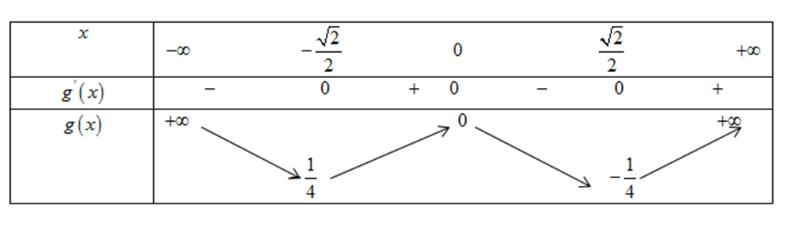

BÀI TẬP TRẮC NGHIỆM
BBT của hàm số $g\left(x\right)=x^{4}−x^{2}$ là
Dựa vào bảng biến thiên thì phương trình $\sqrt{m+\sqrt{m+x^{2}}}=x^{2}$ có đúng $2$nghiệm thực khi $\left[\begin{aligned}&m=−\frac{1}{4} \\ &m>0\end{aligned}\right.$
Vậy có $m=−\frac{1}{4}$ thỏa mãn.
Bài giải
Notes:
Giữ lại từ các hiệu ứng 4. Các hiệu ứng dùng đồng nhất từ trái sang phải.
Viết $\overline{z}$ sai ở hiệu ứng 5.
Tách hiệu ứng 6 thảnh 2 hiệu ứng.

Slide 17
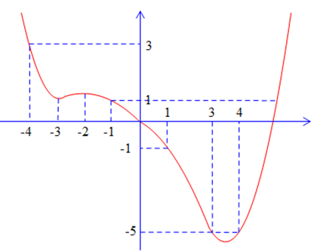
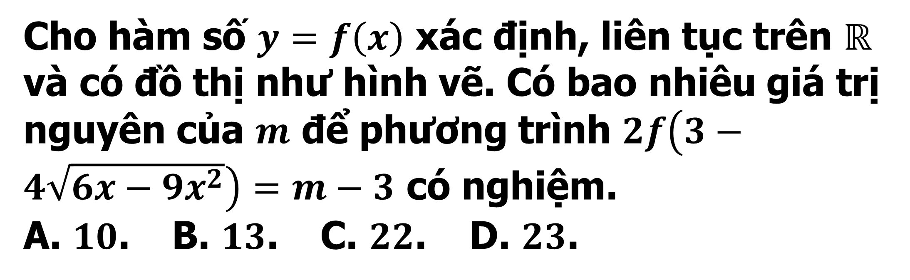
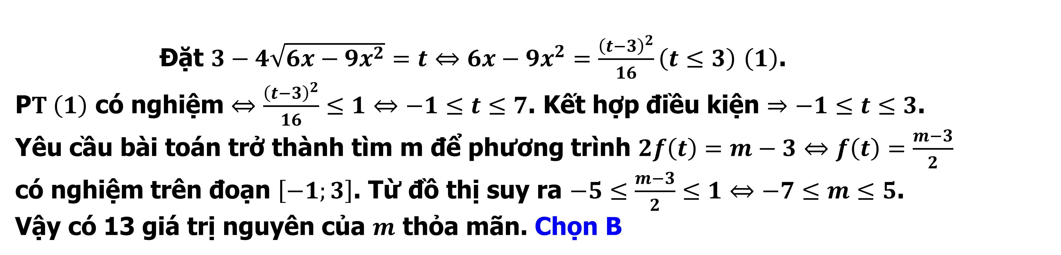
BÀI TẬP TRẮC NGHIỆM
Câu 8.
Cho hàm số $y=f\left(x\right)$ xác định, liên tục trên $ℝ$ và có đồ thị như hình vẽ. Có bao nhiêu giá trị nguyên của $m$ để phương trình $2f\left(3−4\sqrt{6x−9x^{2}}\right)=m−3$ có nghiệm.
A. $10$. B. $13$. C. $22$. D. $23$.
B
Đặt $3−4\sqrt{6x−9x^{2}}=t⇔6x−9x^{2}=\frac{{\left(t−3\right)}^{2}}{16}\left(t≤3\right)$ $\left(1\right)$.
P$T \left(1\right)$ có nghiệm $⇔\frac{{\left(t−3\right)}^{2}}{16}≤1⇔−1≤t≤7$. Kết hợp điều kiện $⇒−1≤t≤3$.
Yêu cầu bài toán trở thành tìm m để phương trình $2f\left(t\right)=m−3⇔f\left(t\right)=\frac{m−3}{2}$
có nghiệm trên đoạn $\left[−1;3\right]$. Từ đồ thị suy ra $−5≤\frac{m−3}{2}≤1⇔−7≤m≤5$.
Vậy có 13 giá trị nguyên của $m$ thỏa mãn. Chọn B
Bài giải
Notes:
Giữ lại từ các hiệu ứng 4. Các hiệu ứng dùng đồng nhất từ trái sang phải.
Viết $\overline{z}$ sai ở hiệu ứng 5.
Tách hiệu ứng 6 thảnh 2 hiệu ứng.

Slide 18
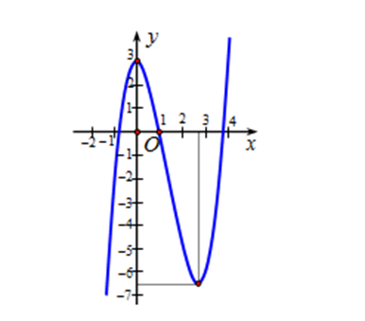
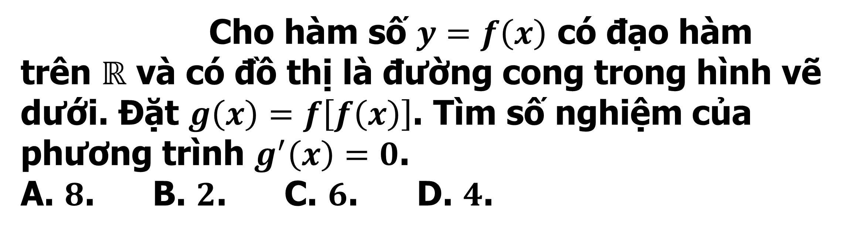
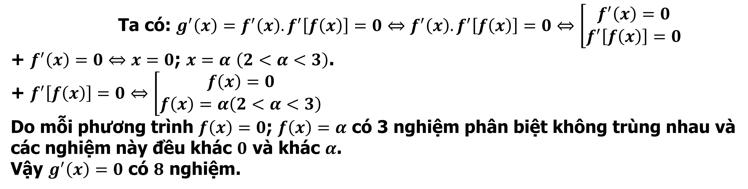
BÀI TẬP TRẮC NGHIỆM
Câu 9.
Cho hàm số $y=f\left(x\right)$ có đạo hàm trên $ℝ$ và có đồ thị là đường cong trong hình vẽ dưới. Đặt $g\left(x\right)=f\left[f\left(x\right)\right]$. Tìm số nghiệm của phương trình $g^{′}\left(x\right)=0$.
A. $8$. B. $2$. C. $6$. D. $4$.
A
Ta có: $g^{′}\left(x\right)=f^{′}\left(x\right).f^{′}\left[f\left(x\right)\right]=0⇔f^{′}\left(x\right).f^{′}\left[f\left(x\right)\right]=0⇔\left[\begin{matrix}f^{′}\left(x\right)=0 \\ f^{′}\left[f\left(x\right)\right]=0\end{matrix}\right.$
+ $f^{′}\left(x\right)=0⇔x=0$; $x=α$ $\left(2<α<3\right)$.
+ $f^{′}\left[f\left(x\right)\right]=0⇔\left[\begin{matrix}f\left(x\right)=0 \\ f\left(x\right)=α\left(2<α<3\right)\end{matrix}\right.$
Do mỗi phương trình $f\left(x\right)=0$; $f\left(x\right)=α$ có 3 nghiệm phân biệt không trùng nhau và các nghiệm này đều khác $0$ và khác $α$.
Vậy $g^{′}\left(x\right)=0$ có $8$ nghiệm.
Bài giải
Notes:
Giữ lại từ các hiệu ứng 4. Các hiệu ứng dùng đồng nhất từ trái sang phải.
Viết $\overline{z}$ sai ở hiệu ứng 5.
Tách hiệu ứng 6 thảnh 2 hiệu ứng.

Slide 19
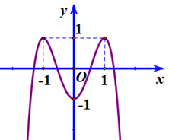
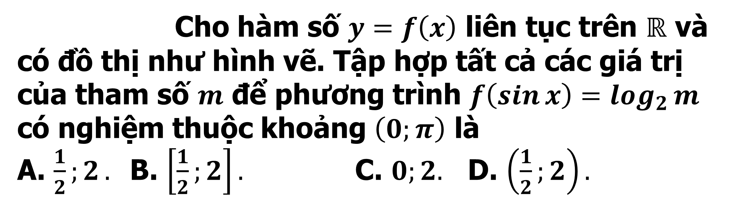
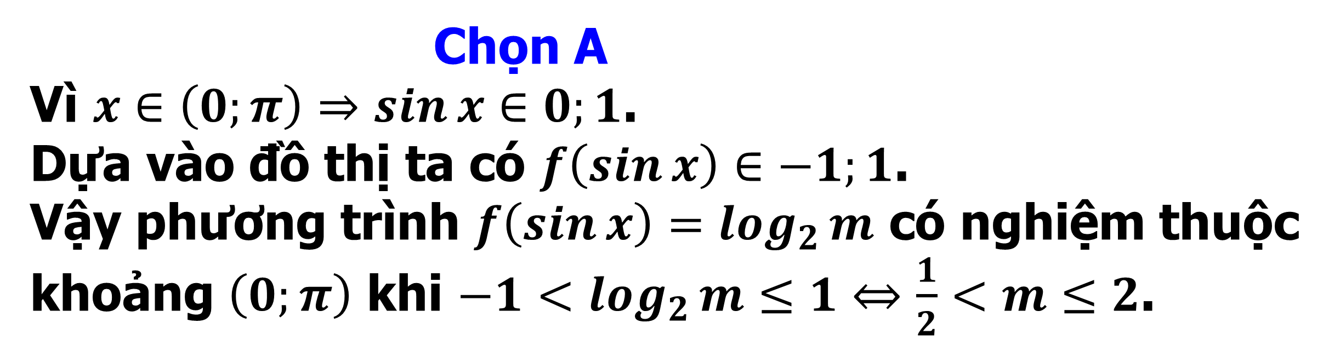
BÀI TẬP TRẮC NGHIỆM
Câu 10.
Cho hàm số $y=f\left(x\right)$ liên tục trên $ℝ$ và có đồ thị như hình vẽ. Tập hợp tất cả các giá trị của tham số $m$ để phương trình $f\left(\sin{x}\right)=\log_{2}{m}$ có nghiệm thuộc khoảng $\left(0;π\right)$ là
A. $\left.\frac{1}{2};2\right..$ B. $\left[\frac{1}{2};2\right].$ C. $\left.0;2\right..$ D. $\left(\frac{1}{2};2\right).$
A
Bài giải
Chọn A
Vì $x∈\left(0;π\right)⇒\sin{x}∈\left.0;1\right.$.
Dựa vào đồ thị ta có $f\left(\sin{x}\right)∈\left.−1;1\right.$.
Vậy phương trình $f\left(\sin{x}\right)=\log_{2}{m}$ có nghiệm thuộc khoảng $\left(0;π\right)$ khi $−1<\log_{2}{m}≤1⇔\frac{1}{2}<m≤2$.
Notes:
Giữ lại từ các hiệu ứng 4. Các hiệu ứng dùng đồng nhất từ trái sang phải.
Viết $\overline{z}$ sai ở hiệu ứng 5.
Tách hiệu ứng 6 thảnh 2 hiệu ứng.

Slide 20
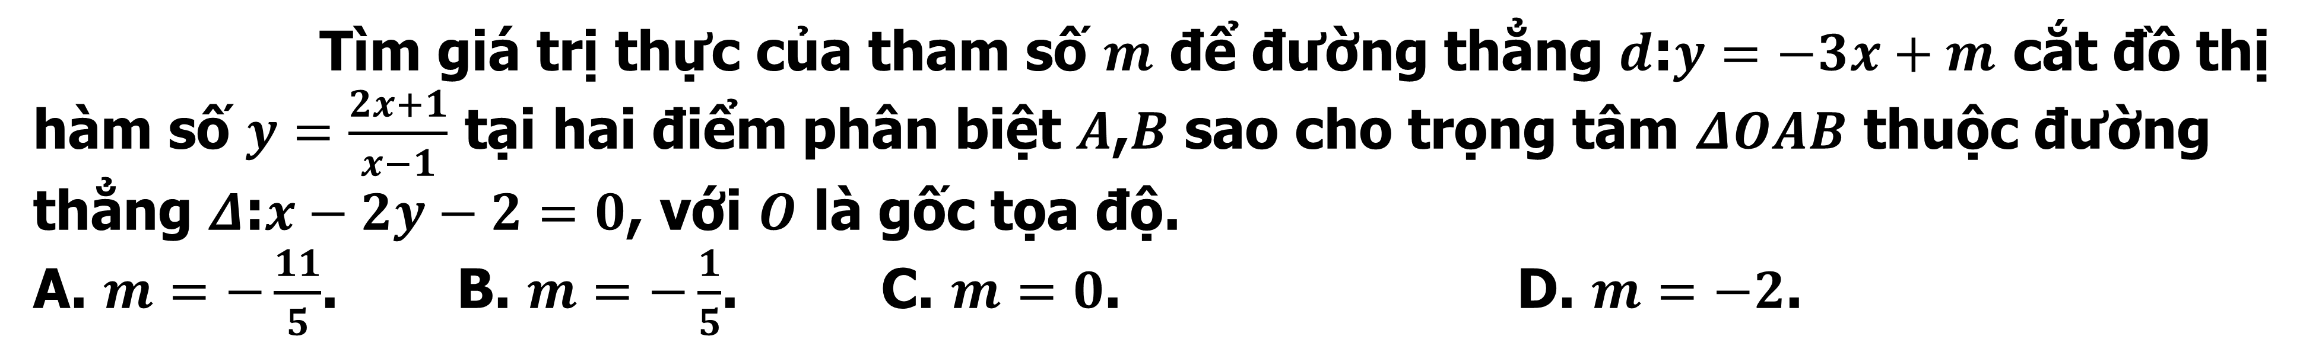

Câu 11.
BÀI TẬP TRẮC NGHIỆM
Tìm giá trị thực của tham số $m$ để đường thẳng $d$:$y=−3x+m$ cắt đồ thị hàm số $y=\frac{2x+1}{x−1}$ tại hai điểm phân biệt $A$,$B$ sao cho trọng tâm $ΔOAB$ thuộc đường thẳng $Δ$:$x−2y−2=0$, với $O$ là gốc tọa độ.
A. $m=−\frac{11}{5}$. B. $m=−\frac{1}{5}$. C. $m=0$. D. $m=−2$.
A
Bài giải
Hoành độ hai điểm $A$,$B$ là nghiệm của PT $−3x+m=\frac{2x+1}{x−1}$
$⇔\left(−3x+m\right)\left(x−1\right)=2x+1$ ( vì $x=1$ không phải là nghiệm của PT).
$$⇔3x^{2}−\left(m+1\right)x+m+1=0(∗)$$
Điều kiện:$Δ>0⇔{\left(m+1\right)}^{2}−4.3\left(m+1\right)>0⇔\left(m+1\right)\left(m−11\right)>0⇔\left[\begin{aligned}&m<−1 \\ &m>11\end{aligned}\right.$.
Khi đó phương trình $(∗)$có hai nghiệm phân biệt $x_{A}$,$x_{B}$ thỏa mãn $x_{A}+x_{B}=\frac{m+1}{3}$.
Gọi $A\left(x_{A};−3x_{A}+m\right)$,$B\left(x_{B};−3x_{B}+m\right)$ thì trọng tâm của tam giác $OAB$ là $G\left(\frac{x_{A}+x_{B}}{3};\frac{−3\left(x_{A}+x_{B}\right)+2m}{3}\right)$ hay $G\left(\frac{m+1}{9};\frac{m−1}{3}\right)$.
$G∈Δ⇔$ $\frac{m+1}{9}−2.\frac{m−1}{3}−2=0⇔m=−\frac{11}{5}$.
Notes:
Giữ lại từ các hiệu ứng 4. Các hiệu ứng dùng đồng nhất từ trái sang phải.
Viết $\overline{z}$ sai ở hiệu ứng 5.
Tách hiệu ứng 6 thảnh 2 hiệu ứng.

Slide 21
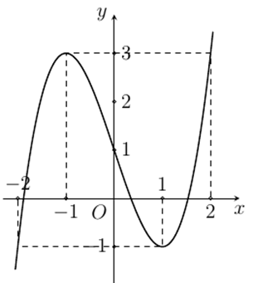
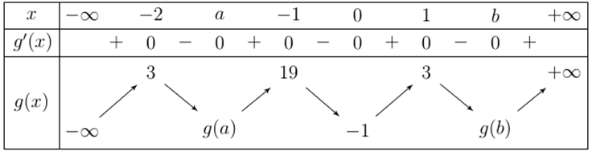
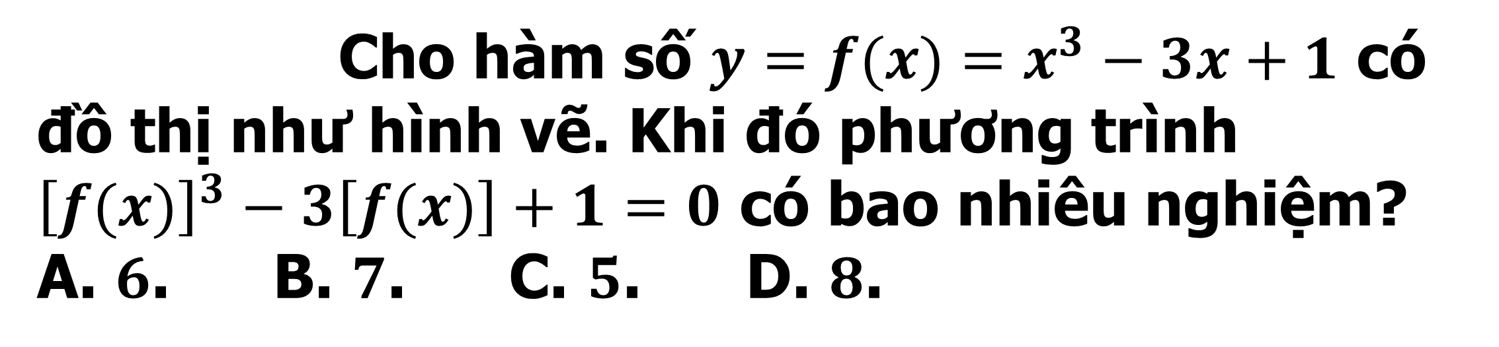


BÀI TẬP TRẮC NGHIỆM
Câu 12.
Cho hàm số $y=f(x)=x^{3}−3x+1$ có đồ thị như hình vẽ. Khi đó phương trình ${\left[f(x)\right]}^{3}−3\left[f(x)\right]+1=0$ có bao nhiêu nghiệm?
A. $6$. B. $7$. C. $5$. D. $8$.
B
Bài giải
Xét hàm số $g(x)={\left[f(x)\right]}^{3}−3\left[f(x)\right]+1$.
$$g′(x)=3f′(x).\left[{\left(f(x)\right)}^{2}−1\right]=0⇔\left[\begin{aligned}&f′(x)=0 \\ &f(x)=±1\end{aligned}\right.$$
Nhận xét:
$\text{}f′(x)=0⇔x=±1$.
 $f(x)=1⇔\left[\begin{aligned}&x=a∈(−2;−1) \\ &x{=}0 \\ &x=b∈(1;2)\end{aligned}\right.$.
 $f(x)=−1⇔\left[\begin{aligned}&x=1 \\ &x{=}−2\end{aligned}\right.$.
Do $f(a)=f(b)=1$ nên $g(a)=g(b)=−1$.
ĐTHS $g(x)$ cắt trục Ox tại 7 điểm phân biệt. Vậy PT ${\left[f(x)\right]}^{3}−3\left[f(x)\right]+1=0$ có 7 nghiệm.
Notes:
Giữ lại từ các hiệu ứng 4. Các hiệu ứng dùng đồng nhất từ trái sang phải.
Viết $\overline{z}$ sai ở hiệu ứng 5.
Tách hiệu ứng 6 thảnh 2 hiệu ứng.

Slide 22

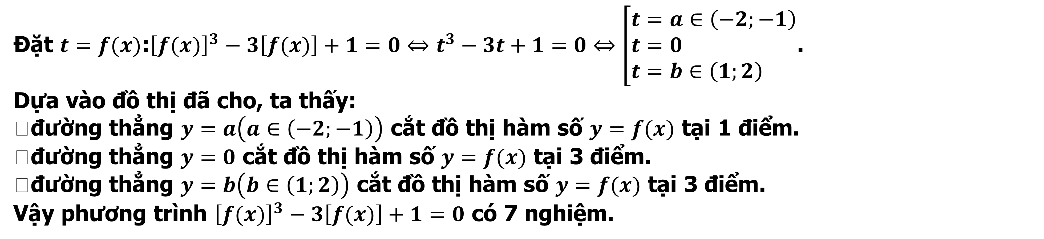
BÀI TẬP TRẮC NGHIỆM
Câu 12.
Cho hàm số $y=f(x)=x^{3}−3x+1$ có đồ thị như hình vẽ. Khi đó phương trình ${\left[f(x)\right]}^{3}−3\left[f(x)\right]+1=0$ có bao nhiêu nghiệm?
A. $6$. B. $7$. C. $5$. D. $8$.
B
Cách 2: Ta có $f(x)=0⇔\left[\begin{aligned}&x=a∈\left(−2;−1\right) \\ &x=0 \\ &x=b∈\left(1;2\right)\end{aligned}\right.$.
Bài giải
Đặt $t=f(x)$:${\left[f(x)\right]}^{3}−3\left[f(x)\right]+1=0⇔t^{3}−3t+1=0⇔\left[\begin{aligned}&t=a∈\left(−2;−1\right) \\ &t=0 \\ &t=b∈\left(1;2\right)\end{aligned}\right.$.
Dựa vào đồ thị đã cho, ta thấy:
•đường thẳng $y=a\left(a∈\left(−2;−1\right)\right)$ cắt đồ thị hàm số $y=f(x)$ tại 1 điểm.
•đường thẳng $y=0$ cắt đồ thị hàm số $y=f(x)$ tại 3 điểm.
•đường thẳng $y=b\left(b∈\left(1;2\right)\right)$ cắt đồ thị hàm số $y=f(x)$ tại 3 điểm.
Vậy phương trình ${\left[f(x)\right]}^{3}−3\left[f(x)\right]+1=0$ có 7 nghiệm.
Notes:
Giữ lại từ các hiệu ứng 4. Các hiệu ứng dùng đồng nhất từ trái sang phải.
Viết $\overline{z}$ sai ở hiệu ứng 5.
Tách hiệu ứng 6 thảnh 2 hiệu ứng.

Slide 23
TIẾT HỌC KẾT THÚC
TRÂN TRỌNG CÁM ƠN CÁC EM HỌC SINH ĐÃ THEO DÕI
Notes:
Giữ lại từ các hiệu ứng 4. Các hiệu ứng dùng đồng nhất từ trái sang phải.
Viết $\overline{z}$ sai ở hiệu ứng 5.
Tách hiệu ứng 6 thảnh 2 hiệu ứng.

